Slide 1

Амплитудные демодуляторы

Slide 2
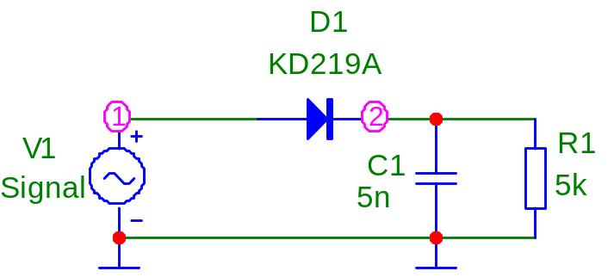
Последовательный АД:
прохождение немодулированного сигнала
Параметры сигнала
частота 465кГц;
амплитуда 1В
Transient Analysis
Time Range=10 мкс
Maximum Time Step= 10 нс
Рассчитать
1 страница
эпюры сигнала u (t) и напряжения на конденсаторе (на выходе АД) U_{c}(t)(на одном графике).
2 страница
эпюры напряжения на диоде и тока через диод (V(D1) и I(D1))
Определить
какую часть длительность импульса тока диода составляет от длительности положительного полупериода
Сделать выводы.

Slide 3
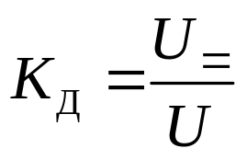
Характеристики АД
avg(V(2),10u) - функция для определения постоянной составляющей напряжения на выходе АД - U₌(t)
Transient Analysis
Time Range=50 мкс
Maximum Time Step= 10 нс
Смоделировать:
1 страница
Сигнал на входе АД
Сигнал на выходе АД
Постоянную составляющую выходного сигнала U₌(t)
2 страница
Использовать режим Stepping, выбрав в качестве изменяемого параметра амплитуду сигнала U (начальное значение 0.1, конечное значение 3, шаг 0.1)
Построить:
Семейство зависимостей U₌(t)
График детекторной характеристики U₌(U)
Зависимость К_{д}(U)
Повторить измерение при R=50 кОм, сравнить графики с ранее полученными, сделать выводы.

Slide 4
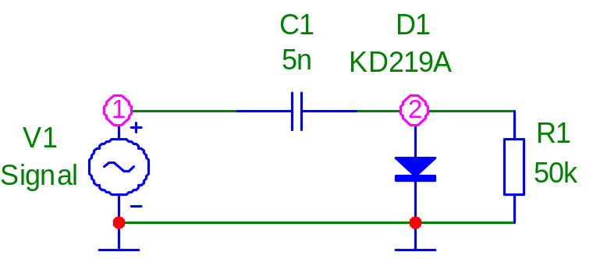
Параллельный АД
Параметры сигнала
частота 465кГц;
амплитуда 1В
Transient Analysis
Time Range=50 мкс
Maximum Time Step= 10 нс
Смоделировать:
1 страница
Сигнал на входе АД
Сигнал на выходе АД
Усреднённое напряжение на выходе U₌(t)
Определить
Уровень постоянной составляющей напряжения на выходе АД,
Сравнить его со значением в случае последовательного АД.
Сделать выводы.

Slide 5
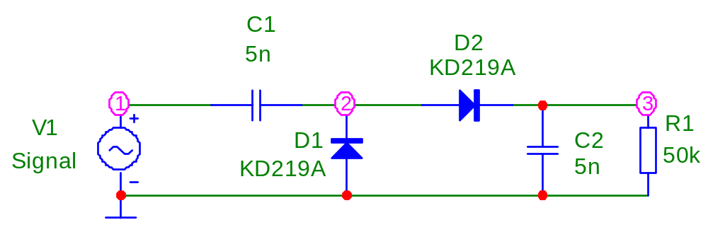
АД с удвоением напряжения
Параметры сигнала
частота 465кГц;
амплитуда 1В
Transient Analysis
Time Range=50 мкс
Maximum Time Step= 10 нс
Смоделировать:
Сигнал на входе АД
Сигнал на выходе параллельного АД
Сигнал на выходе всего АД
Сделать выводы.
Получить:
Зависимость К_{д}(U) для АД с удвоением напряжения
Сравнить с аналогичной зависимостью в случае последовательного АД
Сделать выводы.

Slide 6
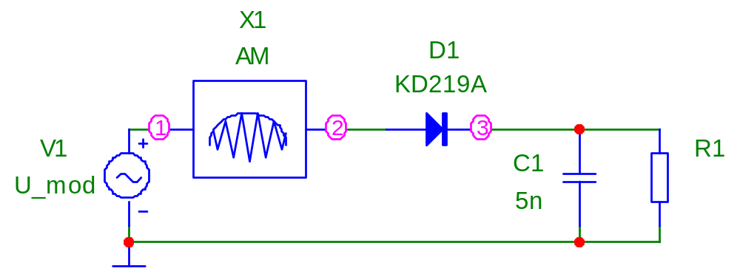


Демодуляция АМ сигнала
Component –> Analog Primitives –> Modulators
Параметры АМ сигнала
U₀=1В
f₀=465кГц
m=0,5
F_{м}=1кГц
Transient Analysis
Time Range=5 мс
Построить:
на одном графике эпюры АМ сигнала и напряжения на выходе АД.
Сделать выводы.
R=5..20кОм

Slide 7
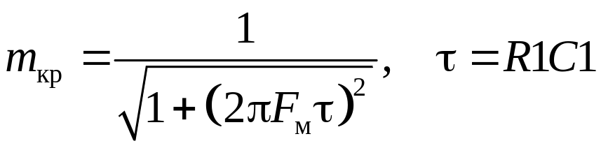
Оценка влияния инерционности АД
Критический коэффициент модуляции
Рассчитать:
максимальную частоту модуляции F_{мmax}, при которой ещё отсутствуют заметные нелинейные искажения, обусловленные инерционностью АД
При: m_{кр} =0,5; C1=5нФ; R – выбранное значение
Смоделировать:
для трёх значений частоты модуляции: F_{мmax}/2, F_{мmax},2F_{мmax}
Сделать выводы.
Повторить моделирование для схемы АД с удвоением напряжения: при F_{мmax}
сравнить эпюры демодулированного колебания для двух типов АД
оценить степень нелинейных искажений демодулированного колебания
Сделать выводы.

Slide 8
Оценка искажений, обусловленных нелинейностью детекторной характеристики
Установить:
значение частоты модуляции, при котором отсутствуют заметные нелинейные искажения демодулированного колебания Для удобства построения спектра демодулированного колебания следует задать целочисленное значение (в килогерцах) частоты модуляции.
Время моделирования кратное периоду модулирующего колебания.
Рассчитать:
Эпюры АМ сигнала и напряжения на выходе АД
Амплитудный спектр демодулированного колебания
Transient –> FFT Windows –> Add FFT Window…
Plot:
What To Plot: Harm
Expression: v(3)
Scales and Formats:
X:
Range Low: OK
Range High: 10F_{м}
Grid Spacing : 1k
Y:
Range Low: 0
Range High: 1
Grid Spacing : 0.1
FFT:
Upper Time Limit: TMAX
Lower Time Limit : TSTART (или 0)
Frequency Step : авто
Number of Points: 8192

Slide 9
Оценка искажений, обусловленных нелинейностью детекторной характеристики
Определить:
относительный уровень 2-й гармоники (если
нелинейные искажения демодулированного колебания отсутствуют, то уровень 2-й
и более высоких гармоник пренебрежимо мал.)
Рассчитать:
Изменяя амплитуду несущей (параметр VPEAK в модели источника АМ сигнала) в большую и меньшую сторону относительно первоначального значения 1 В, получить ряд эпюр демодулированного колебания и соответствующих спектров.
Используя эпюры колебаний показать, как амплитуда несущей влияет на степень нелинейных искажений.
Используя спектры построить график зависимости относительного уровня 2-й гармоники от амплитуды несущей.
Сделать выводы.

